Slide 1
L’aventure numérique, jusqu’à l’IA
PasserelleS – 24 novembre 2025

Slide 2
Préambule
  XIXème siècle : ère industrielle et des énergies fossiles
  XXème siècle : ère de l’électricité, du nucléaire, du spatial,
  de l’électronique et de l’ informatique
  XXIème siècle : ère des métaux rares, et du numérique
  avec les réseaux sociaux et l’intelligence artificielle (IA)

Slide 3
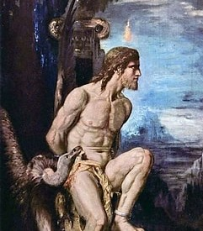
Préambule : les Grecs et la technique
  Mythe de Prométhée :
    Prométhée dérobe le feu
    sacré de l’Olympe pour
    en faire don aux humains
  Pour eux, tout objet technique est « pharmacologique »
  à la fois poison et remède

Slide 4
Préambule : le siècle des Lumières
  Engouement pour le progrès :
    Va permettre le bien-être qui amènera et le bonheur
    et la paix sociale
    Ses fondements : éducation (raison), langage et écriture
  La technique : moyen normalement «neutre» :
  ambivalence : peut servir, ou nuire
  Rabelais : ‘Science sans conscience n’est que ruine de l’âme’

Slide 5
Plan
    Des origines à Internet
    Internet et les réseaux sociaux
    L’intelligence artificielle

Slide 6
Des origines à Internet

Slide 7
Les deux piliers principaux de l’aventure
    Électricité et technologies associées
    construction des machines : HARDWARE
    semi-conducteurs, mémoires, circuits imprimés,
    PC, smartphones, etc…
    Mathématiques
    développement du SOFTWARE
    systèmes d’exploitation, programmes, logiciels,
    applis…

Slide 8
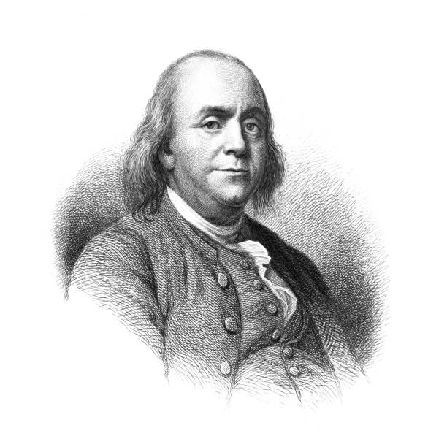
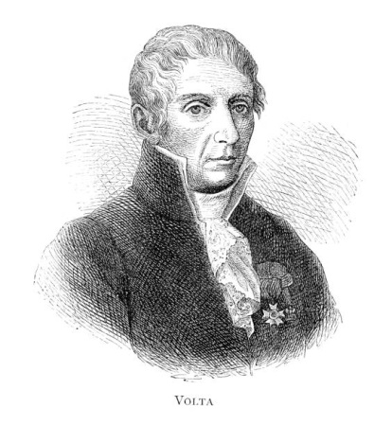
L’électricité -1
  XVIIIème :
  Benjamin FRANKLIN Alessandro VOLTA
  théorie du fluide électrique Première pile électrique (voltaïque)
  Paratonnerre

Slide 9
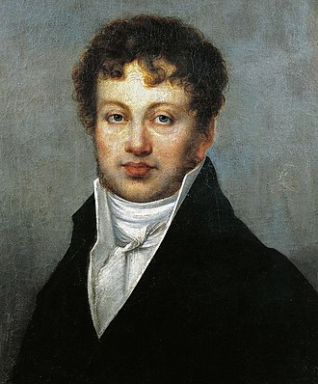
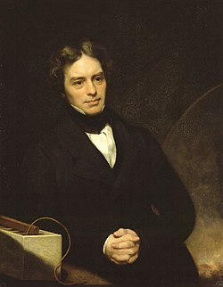
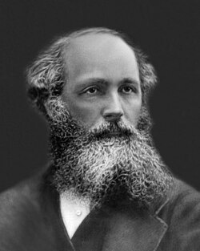
L’électricité – 2
Le XIXème : âge d’or de l’électromagnétisme
André-Marie AMPERE Michael FARADAY James Clerk MAXWELL
Mathématicien, chimiste, Physicien et chimiste Physicien et mathémati-
physicien britannique - cien écossais

Slide 10
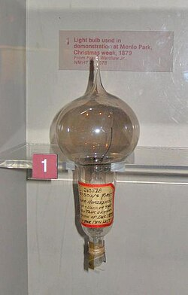
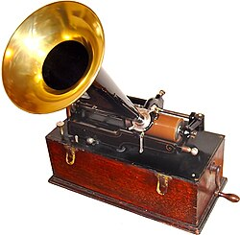
L’électricité – 3
Fin XIXème : premières réalisations concrètes
  Thomas EDISON (USA) : inventeur génial et industriel (GE)
  microphone pour téléphone, enregistrement du son,
  phonographe, 1ère caméra de prises de vue, ampoule
  à incandescence, etc

Slide 11
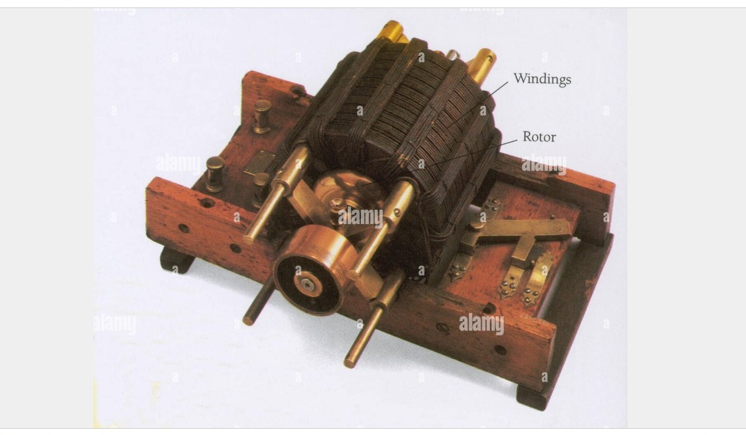
L’électricité – 4
Fin XIXème : premières réalisations concrètes
  Nikola TESLA (USA, origine Serbe) :
  - gagne la bataille du courant alternatif contre le continu
  (EDISON) pour le transport et la distribution de l’électricité
  - moteur à induction

Slide 12
Les mathématiques - 1
Le postulat fondamental :
  Une proposition est vraie ou fausse
  (Rien ne peut être à la fois vrai et faux)

Slide 13
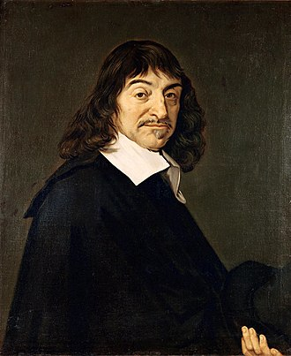
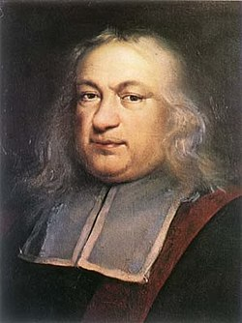
Les mathématiques - 2
  Les Grecs : axiomes et démonstrations – géométrie pure
  Une révolution au XVIIème siècle :
René
DESCARTES Pierre de
  FERMAT
  À l’origine de la géométrie analytique (Ex: droite Y = A.X + B)
Mathématicien
physicien
philosophe
Mathématicien
Magistrat

Slide 14
Les mathématiques - 3
    Travaux de George BOOLE (1854) :
    traitement des variables dites ‘logiques’ :
    VRAI (1) – FAUX (0) : essentiel à l’informatique
    Une évolution décisive au XXème siècle :
      maths modernes /Probabilités, etc…

Slide 15
Les premières avancées technologiques

Slide 16
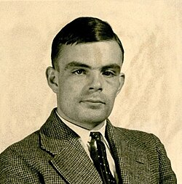
En route vers les ordinateurs :
Le pionnier : Alan TURING
  Alan TURING (1912 – 1954) : mathématicien britannique,
  et cryptologue
                Il réussit à décoder les messages allemands de la machine ENIGMA
                pendant la 2ème guerre mondiale
                Contribution essentielle à la victoire sur Hitler
  C’est le père de la science numérique et des ordinateurs

Slide 17
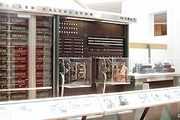
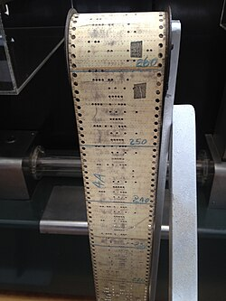
En route vers les ordinateurs - 2
  1941 : 1er ordinateur crée en Allemagne par Konrad ZUSE : le Z3 – relais électromécaniques
  1944 : 1er ordinateur électronique IBM Mark 1 aux USA
  > addition 0,3s et multiplication 6s

Slide 18
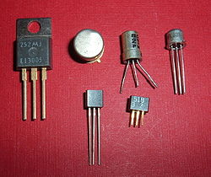
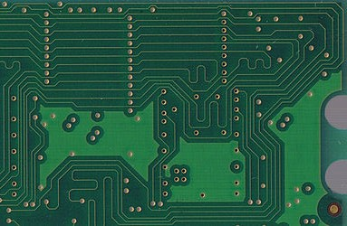
En route vers les ordinateurs - 3
            1947 : révolution des semi-conducteurs
            puis des transistors
  1959 : 1er circuit intégré
  chez Texas Instruments

Slide 19
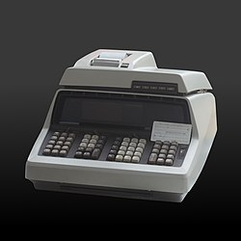
Les ordinateurs - 4
  composantes : Processeur / Mémoires / Périphériques
  Fin des années 1970 : apparition des micro-ordinateurs
  (PC) pour le grand public
    Calculatrice programmable
    de bureau HP (1968)

Slide 20
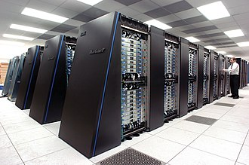
Du côté des superordinateurs - 5
  Course ininterrompue à la puissance, à la vitesse et à la mémoire
  IBM Deep Blue (1997) – 250 000 processeurs

Slide 21
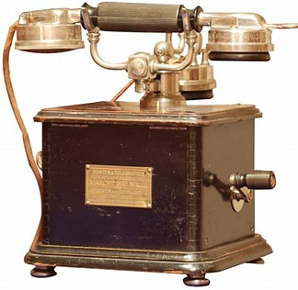
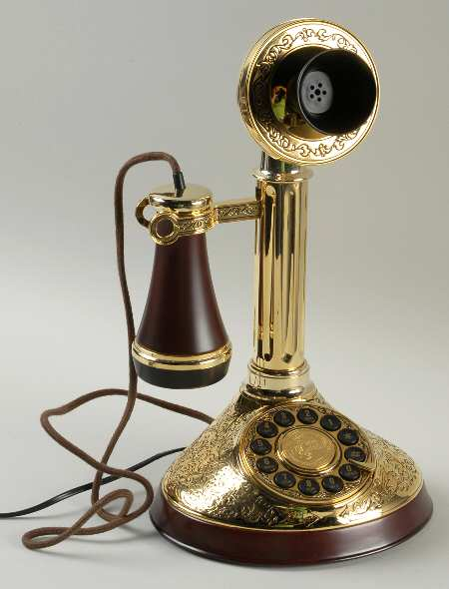
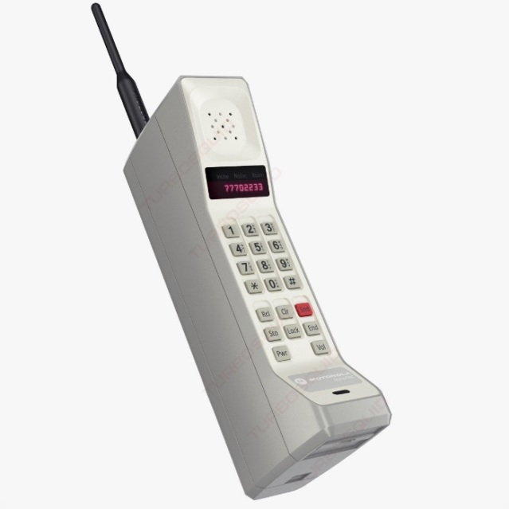

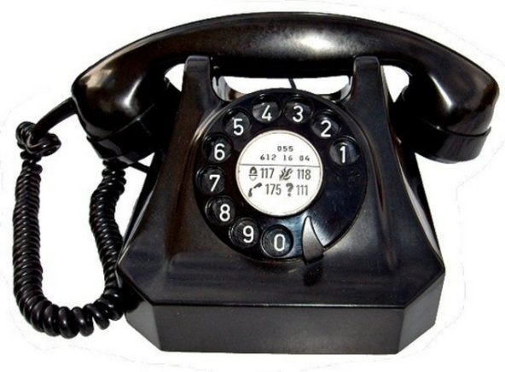
La téléphonie : les ancêtres
1876
BELL
Les ‘Marty’
en France
1910
1983 : 1er portable
1922 : cadran
1980 : touches

Slide 22
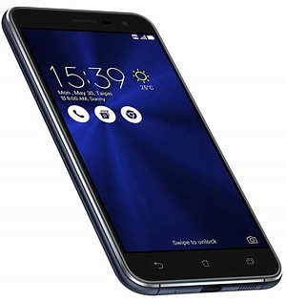
La téléphonie numérique - 2
  1993 : Mobile totalement numérique (écran, SMS, photo, lecture musique, jeux…)
  2007 : écran tactile
  avec l’Iphone d’Apple
  Explosion des ventes.
  2010 : smartphone moderne
  écran tactile grande taille
  Internet, GPS etc…

Slide 23
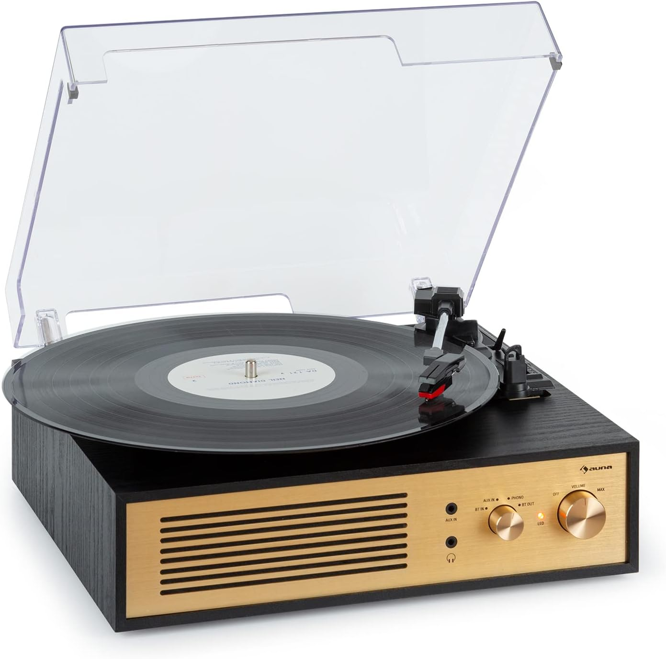
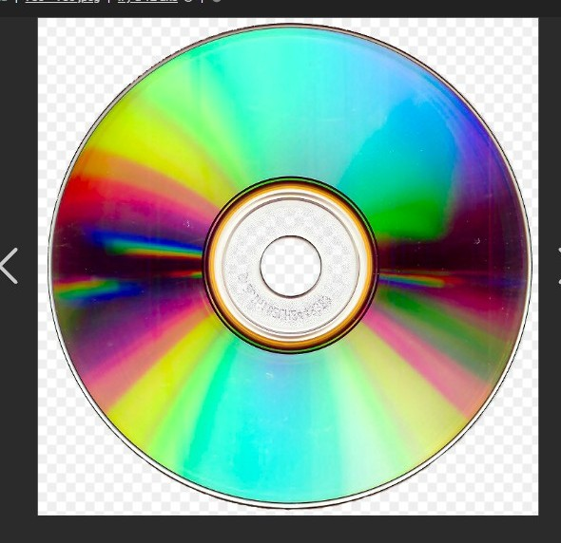
Le monde du son
  1906 : tubes électroniques.
  1940 – 1960 : disques vinyles - supports magnétiques.
  1981 : entrée dans l’ère numérique : le CD

Slide 24
Le monde de l’image – Photo
  1969 : invention (USA) du 1er capteur électronique d’image
  1990 : fin du règne de l’argentique .
  Appareils numériques destinés au grand public (Canon, Nikon etc…)
  1990/ 2000 : Sites Web destinés au partage des photos numériques - logiciels de traitement des images
  Le smartphone est roi.

Slide 25
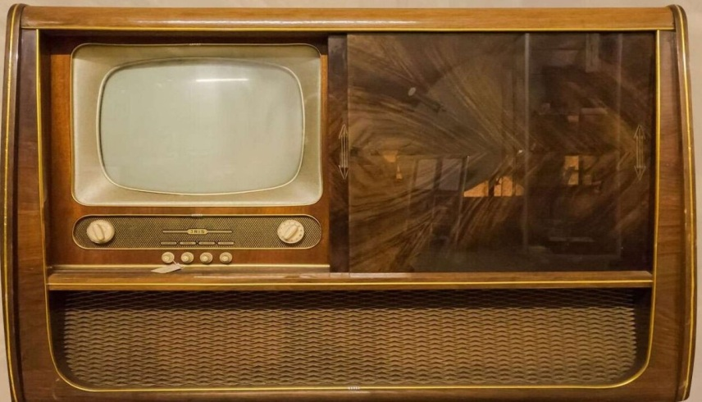
Le monde de l’image – Télévision
  1936 : premier téléviseur électronique – tube cathodique
  1950-1960 : large diffusion – couleur - programmes
  1970-1980 : câble – satellite – magnétoscopes
  Début années 2000 : écrans plats LCD

Slide 26
Télévision – L’ère numérique
  2005 : TV numérique avec la TNT et Internet
  2007 : TV numérique par satellites (des centaines de chaines)
  ASTRA, HOTBIRD etc…
  2010 : TV à la demande
  Plateformes streaming (NETFLIX 2007)
  Modification complète du paysage médiatique
  Plus de consommation à heures fixes…

Slide 27
Et irruption du numérique dans :
  1 - Les systèmes bancaires (paiements )
  Création de la CB en France en 1967
  1974 : 1ère carte « à puce » - 1990 : code « PIN ».
  2005 : sans contact - 2022 : smartphones
  2 – Les jeux vidéos
  3 – le système GPS (smartphones, PC, voitures)
  Système américain (satellites) opérationnel en 1995

Slide 28
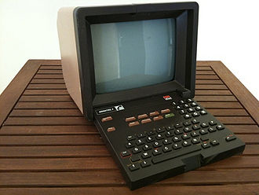
Et notre Minitel français ?
De 1980 à 2012
Premier service au monde à donner l’accès à des services variés – préfiguration d’Internet

Slide 29
Internet et
Les réseaux sociaux

Slide 30
Internet - 1
  Idée à l’origine : créer un réseau permettant à différents ordinateurs de communiquer
  Démarrage : Département de la Défense américain
  1962 : réseau ARPANET
  Remplacement par Internet en 1990
  Popularisation de ‘la toile’ : World Wide Web’

Slide 31
Internet - 2
  Recherches via les moteurs de recherche
  1998 : Google – 2000 Yahoo – Bing etc…
  Messagerie électronique : énorme révolution
  Adoption massive mondiale : 1996-2000
  1992 : 1 million d’ordinateurs connectés
  2020 : 4,5 milliards

Slide 32
Internet - 3
  un accès mondial à l’information et révolution des communications
  Une discontinuité dans l’histoire : a changé nos vies
  Plus rien ne sera comme avant !
  Un des problèmes : l’utilisation des jeunes de 13 à 18 ans :
    IFOP 2017 : 63% des garçons et 37% des filles
    ont consulté des sites porno. (aujourd’hui 100% ?)

Slide 33
Apparition des réseaux
    Années 1980 : forums de discussion en ligne
    1997 : Premier réseau (SixDegrees.com)
    Profil, Connection avec d’autres, envoi de messages
    2002 : Linkedin réseau professionnel
    2003 : Myspace : 1er gros réseau mondial

Slide 34
Après 2000 : « l’explosion »
  2004 : FaceBook (Meta) simplicité – amis et connaissances
  2005 : YouTube - plateforme de partage de vidéos
  2006 - Twitter (X) - concept novateur : messages courts
  monde politique, médias, monde des affaires

Slide 35
Les réseaux préférés des jeunes
  Instagram (2010) – Partage de photos et vidéos
  Snapchat (2011) – messages éphémères – photos et vidéos
  TikTok – Chine 2016 - partage de vidéos courtes et d’images
  + algorithme
  Version internationale 2017 (mais pas en Chine!).
  Réseau le plus populaire

Slide 36
Tik Tok
  Enquête d’Amnesty International 2024 :
    20 millions d’utilisateurs en France!
    En moins de 3h d’utilisation, exposition à des vidéos incitant à l’automutilation et au suicide
    Des jeunes ont des stratégies d’évitement
    Ceux qui ont des difficultés sont attirés
    Livre ‘Les souffrances du jeune Werther ‘(Goethe) :
      Base du romantisme allemand
      Énorme vague de suicides en Europe !

Slide 37
Pourquoi les réseaux sociaux ont-ils pris une telle importance ?
  « déconstruction » des sociétés occidentales au XXème siècle :
  perte des repères, fractures, perte de vue du bien commun…
  Epuisement des forces de cohésion sociale :
  institutions, partis politiques, syndicats, religion, entreprises
  Vide politique pour les projets de société
  Sentiment d’être mal représentés, mécontentements,
  recherche ‘d’horizontalité’ etc…

Slide 38
Les réseaux : une réponse face à cette situation ?
    Ils offrent une autre voie d’expression
    Et répondent au besoin de recréer des communautés

Slide 39
Face au vide quant aux projets de société, , une idée :
  S’occuper des humains eux-mêmes, dans leur corps
  et leur imaginaire
  Crée le culte du « MOI » :
      télé réalité
      Culte du développement personnel
      mise en scène permanente de soi (smartphones)
« Je selfie, donc je suis »
    Narcissisme, individualisme et égocentrisme à l’oeuvre

Slide 40
Du côté des géants de la Tech (GAFA)
  Les ados : des cibles privilégiées - dopés à l’angoisse de manquer quelque chose (scroll sans fin…)
  Introduction des algorithmes : provoquer l’addiction,
  passer plus de temps (pubs – gains d’argent)
  Les faire se sentir exclus s’ils ne consultent pas tout de suite
  Résultat : attention fragmentée, isolement, fatigue mentale,
  anxiété et dépression pour beaucoup

Slide 41
Une quasi absence de régulation
  Expression en totale liberté car anonymat :
    Désinhibition : permet de dire les pires horreurs,
    de montrer n’importe quoi etc…
  Tentative de l’UE avec le Digital Services Act adopté en août 2023 :
  normes de modération pour la diffusion des contenus :
  on n’en voit pas trop l’effet aujourd’hui…
  UE : projet d’un accord pour contraindre les plateformes à vérifier l’âge des ados : quel contrôle ? (UE 13 ans)

Slide 42
Des conséquences dramatiques - 1
  Ados et étudiants saturant les soins en santé mentale
  Explosion du taux de dépression, d’automutilation,
  de suicide, image de soi en chute libre
  Tous les jeunes concernés dans les pays occidentaux.
  Riches ou pauvres, blancs ou noirs ….
  Jeunesse ‘silencieuse’ : souvent seuls et enfermés chez eux
  Peu d’interactions directes, déliaison sociale

Slide 43
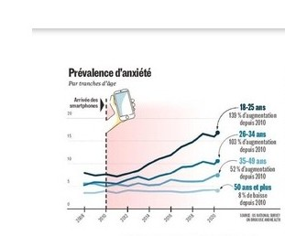
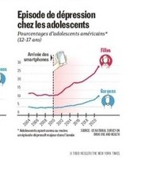
Des conséquences dramatiques - 2
Source : Nouvel Obs 21/05/2025

Slide 44
La santé mentale des jeunes
  Fortement dégradée .
    Pas de chiffres sûrs depuis 2020 (COVID) mais alertes
    des psychologues et psychiatres
  Filles plus touchées : apparence / être « instagrammable »
  (chirurgie esthétique)
  Effet aggravant de l’épisode COVID
  Confinement, distanciel, isolement social

Slide 45
Un point positif des réseaux
    Emergence des mouvements de jeunes (ou moins jeunes)
    Visent la corruption, la justice sociale, les libertés, etc..
      les printemps arabes
      Gilets jaunes en France
      Aujourd’hui : la Gen Z en action :
      Népal, Sri Lanka, Madagascar, Maroc ….

Slide 46
Le paradoxe d’Internet et des réseaux
  Conçus pour converser avec autrui, favoriser les échanges d’idées, être un lieu de débat démocratique
  Echec : on a tout le contraire :
    Désinhibition numérique (idem drogues et alcool) :
    on s’autorise tous les écarts aux normes de la vie sociale
    ordinaire
    radicalisation, violence, haine et fake news!
  Accroissement du mal qu’ils étaient censés guérir

Slide 47
Projet français de loi
  Lutter contre les effets dévastateurs des écrans
  Reprend les recommandations de la commission d’enquête sur Tik Tok
  Interdiction Tik Tok, Instagram et SnapChat avant 15 ans
  Couvre-feu numérique pour les 15-18 ans de 22h à 8h
  Examen prévu 1er trimestre 2026

Slide 48
L’intelligence artificielle

Slide 49
  Novembre 2022 : irruption de l’IA dans nos vies
  Des systèmes qui nous orientent (faites ceci faites cela),
  qui interprètent nos comportements et nous envoient des signaux
  Une nouvelle rupture dans l’histoire humaine :
  L’IA va assurer des tâches qui, jusque là, mobilisaient les facultés intellectuelles des humains

Slide 50
Les fondements
  Deux grands noms en arrière plan :
  Alan TURING (encore lui) qui a posé ces fondements (1926)
  Il a étudié l’apprentissage au niveau d’un enfant :
    Par essai et erreur, pas par raisonnement logique
  Jean PIAGET – psychologue et sociologue suisse (1896-1980)
  Psychologie du développement – sciences cognitives
  « intelligence » comprise comme une adaptation du vivant à son milieu

Slide 51
Présupposés de l’intelligence artificielle
  On peut lire sans comprendre.
  S’il est possible de lire sans comprendre, on peut simuler la compréhension
  On doit pouvoir accéder à l’intelligence par des modèles
  de langage (LLM)
  Analogie entre esprit et programme, cerveau humain et ordinateur
  Robots en science fiction comme en robotique humanoïde : des doubles des humains

Slide 52
Bref historique
  IA : terme apparu en 1956 – nouvelle discipline scientifique
  aux USA
  1980 – 1987 : Boom des systèmes experts
  1997 : choc du succès de l’IBM Deep Blue contre Kasparov
  2010 : introduction du « Deep Learning » en IA
  2022 : arrivée spectaculaire de ChatGPT : le choc !

Slide 53
L’IA et la science-fiction
  « Les robots », 1967, Isaac ASIMOV
    Édiction des 3 lois de la robotique
  Livre « 2001, l’Odyssée de l’espace », 1968, Arthur
  C. CLARKE + film de Stanley KUBRICK 1968
  Premier cas de conflit avec une IA (HAL 9000)
  Films ‘The Matrix’ (1999), ’Inception’ (2010),
  ‘Ex Machina’ (2014), série ‘Terminator’ et bien d’autres…
  Film ‘HER’, 2013 : un écrivain qui tombe amoureux d’une IA

Slide 54
Trois axes principaux aujourd’hui
  les systèmes experts
  La robotique (automatisation) et robotique humanoïde
  le contrôle des populations

Slide 55
Les types d’IA
  Système expert : IA particulière attachée à un domaine
  Les chatbots : programmes simulant une conversation humaine. > Tel. Services clients
  IA générative : vise l’équivalent du cerveau humain ou mieux….
  Génère du contenu original :
    Textes : interprétation de requêtes (prompts)
    génération de texte en réponse, en langage humain.
    Images (photos, vidéos,), musique, personnages …

Slide 56
Les systèmes experts
  Appliqués à des domaines particuliers
  Concept apparu en 1960
  Fondé sur :
    Base de connaissances du domaine
    Les règles du domaine (rien à inventer)

Slide 57
Exemples de systèmes experts
  Maquette ‘numériques’ pour l’industrie, architecture
  interprétation imagerie en médecine
  Jeux (bridge, échecs, jeu de go, etc…)
  Reconnaissance faciale, vocale
  Traduction automatique
  Simulateur de vol, voiture autonome etc…

Slide 58
Systèmes experts
  Outils puissants, d’une grande efficacité, largement opérationnels dans de nombreux domaines
  Ces IA percent et ont déjà commencé à changer la vie des gens
    Ces systèmes vont progressivement remplacer les hommes, voire faire beaucoup mieux…
    parfois beaucoup moins bien

Slide 59
Comment fonctionne l’IA générative ?
  Deux composantes :
    Les données (ou paramètres) sur lesquelles l’IA va s’entrainer (Deep Learning)
    Les algorithmes pour
    1) l’interprétation de la requête de l’utilisateur (le prompt)
    2) la génération de la réponse (texte, image, musique)

Slide 60
Fonctionnement
  Entrainement sur de grandes quantités de données
  Expression sur une base probabiliste (statistiques)
    Ce qui est rare, improbable, ne sera jamais retenu
    statistiquement dans les données!
  Et l’IA se ‘nourrit’ (données) de ce quelle produit et qui
  est probabilisé, ce qui conduira à :
    Uniformisation, standardisation…
    Ne peut pas – congénitalement – produire d’originalité

Slide 61
Les IA génératives : modèles de langage
  ChatGPT (OpenAI), Claude, Mistral en France (2023) etc…
  ChatGPT : sortie en 2022 – Démocratisation
    700 millions d’utilisateurs en 2025
    Le meilleur « ami » des lycéens et étudiants
  DANGER : Des connexions neuronales sont abandonnées quand les activités de lecture et écriture ne sont plus pratiquées
    Etudiants incapables de parler des textes de
    ChatGPT qu’ils viennent de générer

Slide 62
Intelligence et IA
  L’intelligence :
  Capacité de discernement, à distinguer le vrai du faux, à argumenter, imaginer de nouveaux concepts, à faire des expériences de pensée (Galilée, Einstein),
  Toutes choses que l’IA ne sait pas faire
  ChatGPT ne comprend pas ce qu’il écrit :
  l’IA mime l’intelligence

Slide 63
L’intelligence et l’IA
  L’intelligence : du côté des créateurs des algorithmes de l’IA
  (provisoirement?)
    Mira MURATTI, cerveau de ChatGPT,
    Reid HOFFMAN, cocréateur de Linkedin,
    Joelle BARRAL, responsable Google de DeepMind
    etc…
  L’IA est un outil, comme le marteau en est un :
    C’est l’utilisateur qui ‘tient le manche’ (en l’occurrence le prompt)
    Ça ne fait rien tout seul…

Slide 64
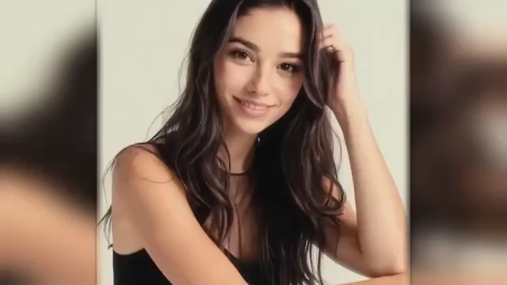
L’IA dans le cinéma : Tilly Norwood

Slide 65
La révolution IA du côté des robots
  Ont envahi nos usines et nos chantiers depuis longtemps
  Vont envahir notre quotidien avec la prise en compte de l’IA (Japon, Corée du Sud, Chine)
    Mouvements, expression, conversation
    + Matériaux améliorant l’apparence
  Applications domestiques, assistants divers etc…
  Déjà bien engagé en Asie : Japon, Corée du sud, Chine,
  peu dans le monde occidental

Slide 66
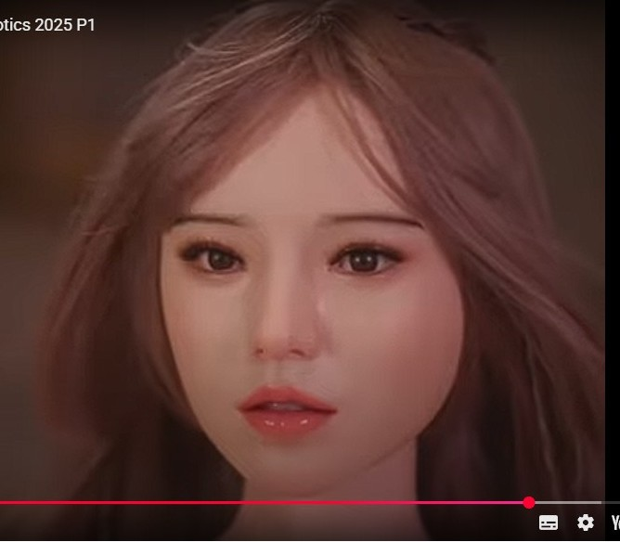
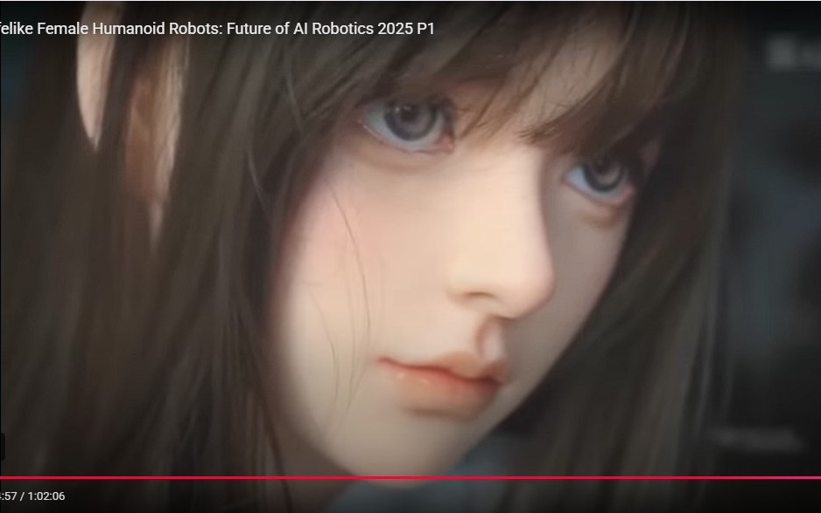
L’IA et les robots humanoïdes
Nouveaux visages…

Slide 67
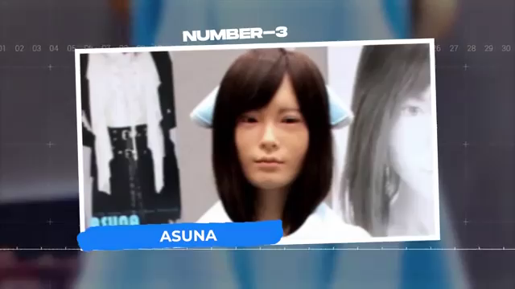
Robots humanoïdes 2024 - Asuna

Slide 68
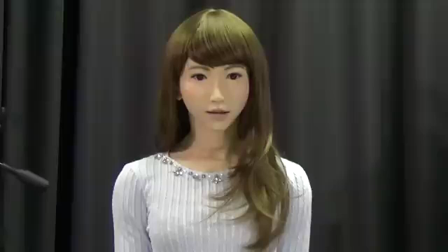
Robots humanoïdes 2024 -Erica

Slide 69
L’IA et le monde du travail
  70 à 80% dans le secteur tertiaire (pays développés)
  mobilise nos facultés intellectuelles et créatives
  Ce secteur (cols blancs) va être impacté par l’IA :
  ouragan prévisible à moyen terme (10 ans?) sur des métiers à hautes compétences cognitives : comptables, médecins, juristes, journalistes, codeurs, architectes, magistrats, traducteurs etc…
  Conséquence : cassure des liens. On a besoin de l’autre …
  La société est vécue comme lieu d’interdépendance

Slide 70
L’IA, la manipulation et le contrôle des populations
Influence de l’IA sur les élections :
  Images truquées, fake news, etc…(Trump)
  Débat lancé en octobre en France sur « la démocratie à l’épreuve des réseaux et des algorithmes »
« Big Brother » en action :
  Reconnaissance faciale et caméras de surveillance
  Utilisée massivement par le régime totalitariste chinois
  Logiciel PEGASUS (de NSO Group israélien) :
  introduction dans le portable des personnes politiques
  et des journalistes que les gouvernements veulent surveiller

Slide 71
Les défis
    Réalité des réponses (‘hallucinations’) et les biais
    La fiabilité dépend de la quantité de données –
    et de leur vérification préalable
    amélioration permanente mais aucune garantie de vérité
    Coûts énergétiques, énorme impact environnemental…
    gros problèmes en vue …
    Limites des modèles de langage (LLM type ChatGPT)
    ne permettrons pas d’atteindre l’intelligence générale

Slide 72
Un gros problème (bien caché)
  L’IA réclame une énergie folle, en consommation électrique et eau, et une emprise foncière exorbitante.
  A puissance égale, le joueur humain, aux échecs,
  est bien plus fort que l’IA :
    Cerveau humain : 30 W
    Deep Bue (Kasparov) : environ 50 kW !
  Recommandation :
  ne pas l’utiliser comme un banal moteur de recherche!
  Une recherche GOOGLE = quasi gratos en énergie

Slide 73
Les « Data Center »
  Marseille : Data Center consommation ville de 150 000 ha.
  Nouveaux projet : consommation 600 000 ha!
  Projet en France de 35 sites de Data Center sur la période
  de 2025 à 2035, pour 12 Mds d’euros
  Alerte de l’AIE (Agence Internationale de l’Energie) :
    l’UE devra revenir sur ses engagements / fossiles
    + conflits d’usage prévisibles en France (et ailleurs…)
Faiblesse du débat public sur ce sujet

Slide 74
Investissements colossaux des géants de la Tech
  Dépenses vertigineuses et des profits pour l’instant insuffisants
  Plus de 350 mds de dollars investis en 2025 pour les data center. Plus de 400 prévus pour 2026
  100 mds entre OpenAI et NVIDIA pour l’IA générative
  Bulle financière en vue. Seule question : quand ?

Slide 75
Le point peut-être le plus important
  Déjà trop de diplômés de l’enseignement supérieur
  et les diplômes seront dévalorisés
  La question inévitable des enfants à court terme :
  « pourquoi je vais à l’école ? »
  Que va-t-il rester aux humains?

Slide 76
Les grandes questions
  Comment faire pour que l’IA travaille pour nous,
  pas contre nous ?
  Changer au même rythme qu’elle plutôt qu’être
  changés par elle ?

Slide 77
Conclusions - 1
  Déstabilisation de nos sociétés et de nos démocraties
  L’IA : des prouesses époustouflantes et des promesses
  délirantes (intelligence générale ?)
  Nous sommes face à un tournant de civilisation
  Menace majeure :
  1) sur l’emploi de personnes à hautes compétences
  2) sur l’environnement
    3) Sur la démocratie

Slide 78
Conclusions - 2
  Besoin urgent de régulation et de contrôle
  Besoin aussi urgent de débat démocratique :
    pour fixer des objectifs humanistes à l’IA
    (collaboration plutôt qu’élimination)
    et éviter d’aller vers « le meilleur des mondes »
    d’HUXLEY ou vers celui d’Orwell 1984 ?
  la Gen Z va-t-elle contribuer à faire bouger les lignes ?
    L’histoire a toujours emprunté des chemins imprévisibles

Slide 79
documents pour éclairer le sujet
  La série NETFLIX «Adolescence »
  Mini-série britannique, 4 épisodes d’une heure, mars 2025
  Film dystopique de SF « Bienvenue à Gattaca »
  USA, Andrew Niccol, 1997
  ‘Homo numéricus, la civilisation qui vient’, Daniel COHEN,
  Albin Michel, 2022.
  Le documentaire d’ARTE « l’Intelligence artificielle,
  un tsunami sur le web », Diffusé jeudi 23 octobre 2025
  Collège de France, Yann LE CUN, chaire Informatique et Sciences Numériques, Leçon inaugurale « Apprentissage profond et au-delà. Les nouveaux défis » 6 octobre 2025

